Slide 1
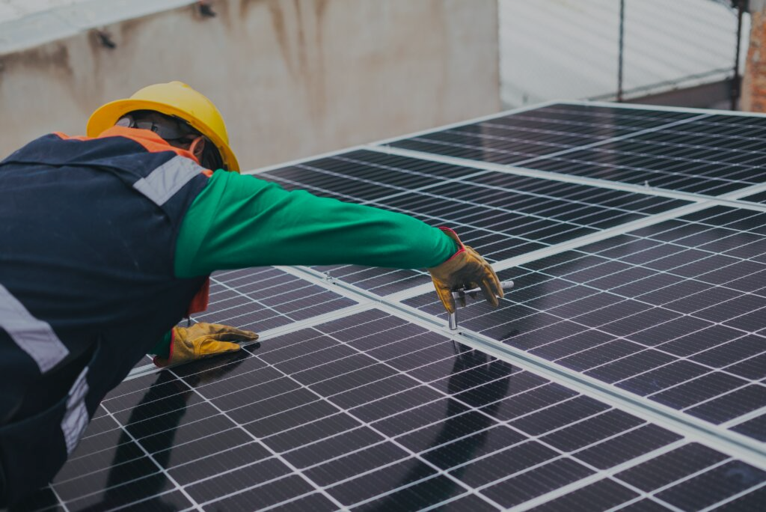

REUNION PUBLIQUE 14/01 LES MUREAUX
ATMOS CAPITAL – INVESTMENT MANAGEMENT

Slide 2
SOMMAIRE
2
© ATMOS CAPITAL – INVESTMENT MANAGEMENT | Proprietary and confidential | 2025

Slide 3

SOMMAIRE
Introduction et objectifs de la réunion
4-9
Les principaux Intervenants
10-12
Le projet
13-20
La gestion des risques
21-31
Questions – Réponses
32
3
© ATMOS CAPITAL – INVESTMENT MANAGEMENT | Proprietary and confidential | 2025

Slide 4
INTRODUCTION
ET OBJECTIFS DE LA REUNION
4
© ATMOS CAPITAL – INVESTMENT MANAGEMENT | Proprietary and confidential | 2025

Slide 5
Projet SCI Les Mureaux
CONSULTATION PUBLIQUE
Demande d’Autorisation Environnementale en vue de la modification d’une plateforme logistique sur la commune des Mureaux
Présentée par la société ATMOS Capital
1ère REUNION PUBLIQUE
14 janvier 2026 – Salle SRV avenue Paul Raoult, Les Mureaux
5
© ATMOS CAPITAL – INVESTMENT MANAGEMENT | Proprietary and confidential | 2025

Slide 6
Réunion Publique SCI Les Mureaux 14 janvier 2026
Son rôle
Assurer le lien entre le public et le projet
Recueillir les observations du public, remarques, suggestions
S’assurer du respect de la procédure
Rendre un rapport avec des conclusions motivées sur le projet
Commissaire enquêteur
Reinhard FELGENTREFF
Denis UGUEN (suppléant)
Désigné par le Tribunal Administratif de Versailles (décision du 7 août 2025)
6
© ATMOS CAPITAL – INVESTMENT MANAGEMENT | Proprietary and confidential | 2025

Slide 7
Réunion Publique SCI Les Mureaux 14 janvier 2026
Nouvelle Procédure
Issue de la loi dite « Industrie Verte » du 23 octobre 2023; elle est entrée en vigueur en octobre 2024
Se substitue aux « enquêtes publiques » pour toutes les demandes d’autorisation environnementales
Durée de la consultation du public
3 mois du 8 janvier 2026 au 8 avril 2026
Deux réunions publiques obligatoires
La présente réunion dite « d’ouverture », qui a pour objet principal de vous présenter le projet et répondre à vos questions,
La réunion publique dite « de clôture », programmé pour le 26 Mars 2026 à 18 heures, dans cette même salle SRV. Elle a pour objectif de vous rendre compte des avis rendus, des observations formulées et des réponses apportées par le porteur du projet.
7
© ATMOS CAPITAL – INVESTMENT MANAGEMENT | Proprietary and confidential | 2025

Slide 8
Réunion Publique SCI Les Mureaux 14 janvier 2026
L’ensemble du dossier
Il est consultable sur le registre numérique
htttps://www.registre-dematerialise.fr/6900/
Permanences
Bien que la loi prévoie que cette procédure puisse être entièrement dématérialisée, j’ai souhaité pouvoir vous rencontrer à l’occasion de 2 permanences prévues en mairie des Mureaux :
Le 17 janvier de 9h à 12 h et le 18 mars 2026 de 14h à 17h
Vos observations
Vous pouvez également transmettre vos observations jusqu’à la clôture de la consultation, le 8 avril 2026 :
Par voie électronique, en utilisant l’adresse mentionnée sur l’avis de consultation du public
Par courrier, adressé à mon attention, à la mairie des mureaux
8
© ATMOS CAPITAL – INVESTMENT MANAGEMENT | Proprietary and confidential | 2025

Slide 9
Réunion Publique SCI Les Mureaux 14 janvier 2026
Déroulé de la réunion
Présentation du projet par la société Atmos : 20’
Echanges avec la salle : questions du public, réponses de Monsieur Alban MARION
: 1h30
Consignes de prise de parole
Nous vous passerons le micro pour poser vos questions. Merci de vous présenter rapidement et de ne parler que dans le micro;
Je passerai ensuite la parole au porter de projet pour vous répondre.
Compte rendu de la réunion
Cette réunion fera l’objet d’in compte rendu, mis en ligne sur le registre numérique sous quelques jours;
Pour garantir la meilleure transcription possible des échanges, je vous indique que cette réunion est enregistrée.
9
© ATMOS CAPITAL – INVESTMENT MANAGEMENT | Proprietary and confidential | 2025

Slide 10
LES PRINCIPAUX INTERVENANTS
10
© ATMOS CAPITAL – INVESTMENT MANAGEMENT | Proprietary and confidential | 2025

Slide 11

ATMOS CAPITAL – LE GESTIONNAIRE
01
ATMOS CAPITAL est une société française fondée en 2022 à Paris par Marc Bouckenheimer et Alban Marion.
02
ATMOS CAPITAL intervient :
La société est spécialisée dans l’investissement immobilier et dans la gestion de sites immobiliers, en particulier des bâtiments à usage professionnel et logistique.
Notre métier consiste à accompagner des investisseurs tout en assurant une gestion responsable, durable et conforme des sites dont nous avons la charge.
Lors de l’acquisition de bâtiments,
Pendant toute leur exploitation,
Et jusqu’à leur revente.
Concrètement, nous veillons à ce que les sites soient :
03
Bien entretenus,
Conformes aux réglementations,
Sécurisés pour les occupants et les riverains,
Nous combinons :
La rigueur attendue par les autorités et les investisseurs,avec la réactivité d’une structure à taille humaine, capable de décider et d’agir rapidement.
11
© ATMOS CAPITAL – INVESTMENT MANAGEMENT | Proprietary and confidential | 2025

Slide 12

GSE – LE CONSTRUCTEUR
GSE est une société d’ingénierie française depuis 1976 leader dans la conception et la construction clé en main en immobilier d’entreprise
21 millions de m² construits / 67% de projets certifiés /57 projets/ans
620 collaborateurs, 15 agences en France, 5 pays en Europe
Une entreprise engagée avec la construction de bâtiments écoresponsables des Valeurs : Performance, Agilité, Collaboratif, Transparence, Engagement
Une gamme complète de services avec des équipes internes dédiées
GSE : Société à Mission avec une raison d’être : « Concevoir et bâtir dans le respect de la nature, se développer en étant au service des territoires, prospérer en prenant soin de l’humain »
12
© ATMOS CAPITAL – INVESTMENT MANAGEMENT | Proprietary and confidential | 2025

Slide 13
LE PROJET
13
© ATMOS CAPITAL – INVESTMENT MANAGEMENT | Proprietary and confidential | 2025

Slide 14
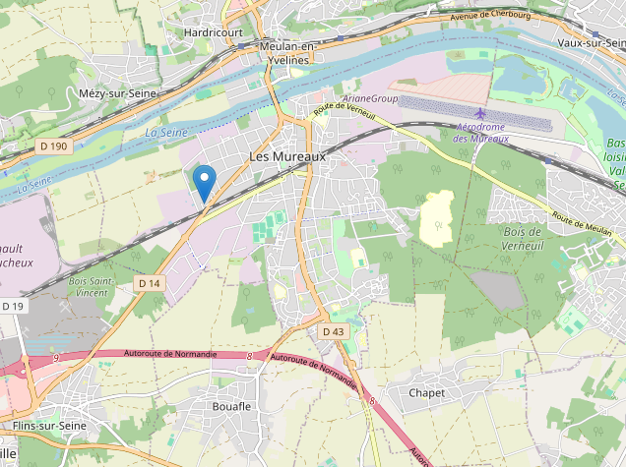

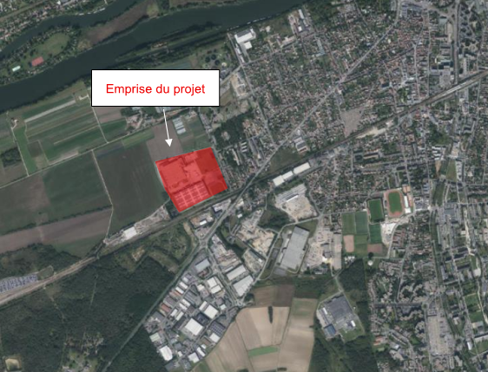
LE SITE
3 RUE DE LA NOUVELLE FRANCE, LES MUREAUX
La commune des Mureaux est située dans le département des Yvelines (78), en Île-de-France, à environ 36 km du centre de Paris, et compte environ 35 000 habitants.
Accessibilité routière Le territoire bénéficie d’un bon maillage routier : il et principalement desservi par plusieurs routes départementales, dont la RD 43 (axe principal traversant la commune), la RD 154 (liaison est) et la RD 14 (axe nord-sud vers Flins-sur-Seine et Aubergenville). À proximité immédiate, l’autoroute A13 (autoroute de Normandie) constitue l’un des axes majeurs du réseau francilien en direction de Paris et de la Normandie ; Le point d’accès via le demi-diffuseur n°8 Les Mureaux permet de relier rapidement l’A13, facilitant l’acheminement des flux routiers lourds et légers
14
© ATMOS CAPITAL – INVESTMENT MANAGEMENT | Proprietary and confidential | 2025

Slide 15
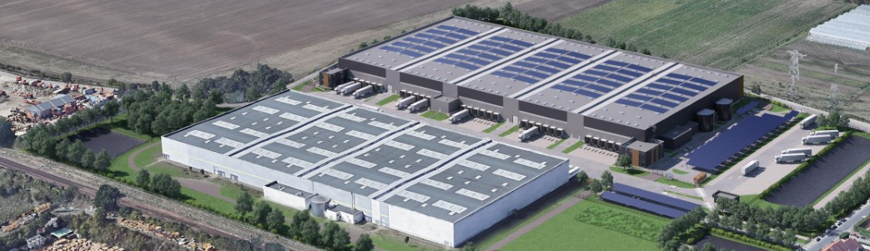
LE PROJET
Présentation du projet
Bâtiment B
Bâtiment A
Redéveloppement d’une plateforme logistique neuve (bat B) de
28 800m² en lieu et place d’une plateforme existante de
22 000m² désuète et non conformes
Réaménagement des accès et des zones de parking permettant une meilleure gestion des flux sur le site et aux environs
Conservation du bâtiment A avec travaux d’amélioration énergétique et visuel (changement de façade) déjà réalisés
15
© ATMOS CAPITAL – INVESTMENT MANAGEMENT | Proprietary and confidential | 2025

Slide 16
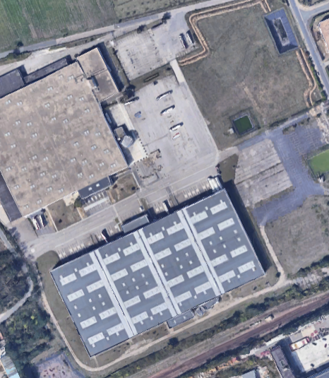
LE SITE
ACTUELLEMENT
Avant le projet, le site présentait plusieurs limites :
Bâtiments vieillissants, conçus selon des standards aujourd’hui dépassés
Normes incendie et ICPE anciennes, ne répondant plus pleinement aux exigences actuelles
Opportunités d’amélioration non exploitées en matière de sécurité, de fonctionnalité et d’intégration paysagère
16
© ATMOS CAPITAL – INVESTMENT MANAGEMENT | Proprietary and confidential | 2025

Slide 17
LE SITE
APRES
Situation du site après travaux
Mise en conformité avec les dernières normes incendie et ICPE
Amélioration significative de la sécurité, pour les occupants comme pour les riverains.
Modernisation architecturale, offrant un site mieux intégrer dans son environnement
Certification environnementale sur les deux bâtiments (Breeam In Use et Excellent sur le bâtiment futur)
Réduction et meilleure maîtrise des impacts par rapport à la situation antérieure, avec 600m² d’espaces verts créées
Création d’emplois
17
© ATMOS CAPITAL – INVESTMENT MANAGEMENT | Proprietary and confidential | 2025

Slide 18
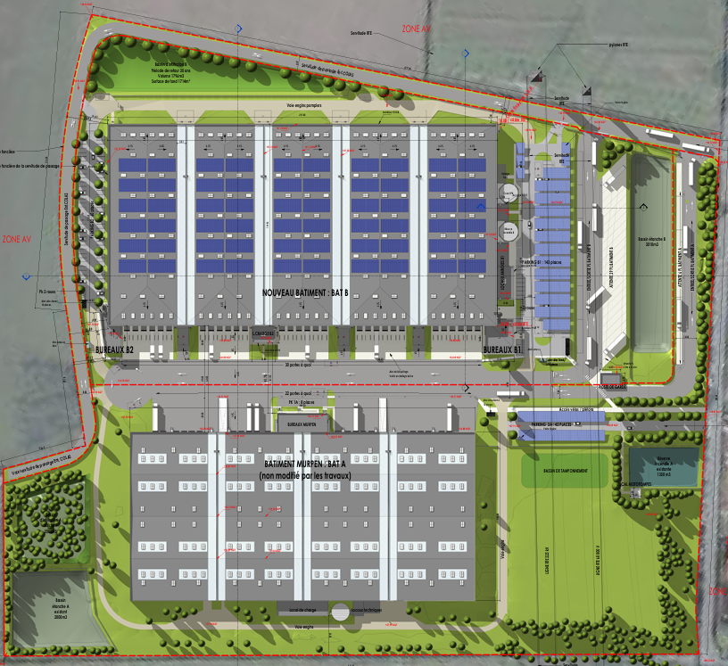
18
© ATMOS CAPITAL – INVESTMENT MANAGEMENT | Proprietary and confidential | 2025

Slide 19



LE SITE
APRES
Certification Breeam Excellent du nouveau bâtiment
75,46%
NIV. EXCELLENT
62%
80%
69%
50%
90%
57%
77%
62%
69%
70%
19
© ATMOS CAPITAL – INVESTMENT MANAGEMENT | Proprietary and confidential | 2025

Slide 20
LE SITE PRINCIPALES CARACTÉRISTIQUES DU BREEAM
Principales études et mesures
Principales prestations travaux
Etude RE2020 sur les bureaux
Etude de faisabilité en EnR
Etude des consommations énergétiques (SED)
Etude de confort thermique (STD)
Etude de performance acoustique intérieure
Analyse de Cycle de Vie
Etude de conception durable et résiliente
Etude d’adaptation au changement climatique
Etude d’adaptabilité fonctionnelle
Etude écologique : préconisations et plan de gestion sur 5 ans
Analyse de cout global
Guide utilisateur à destination des usagers
Test de perméabilité à l’air sur les bureaux
Etude d’éclairage naturel (FLJ)
Etude d’éclairement artificiel intérieur et extérieur
Plan de transport et de mobilité
Suivi des consommations d’eau, d’énergie et de carburant en phase chantier
Valorisation des déchets de chantier > 85%
Etanchéité et isolation optimisée
Protections solaires
Systèmes performants
Equipements hydro-économes et détection de fuite d’eau
Commissionnement des équipements techniques
Commissionnement saisonnier
Zonage et gestion de l’éclairage (détection/gradation)
Cloisons et isolants acoustiques adaptés
Centrale photovoltaïque en toiture
Bornes de recharge pour véhicules électriques
Abri vélo adapté à l’effectif du site
Local déchet et compacteur
Respect de la trame noire
20
© ATMOS CAPITAL – INVESTMENT MANAGEMENT | Proprietary and confidential | 2025

Slide 21
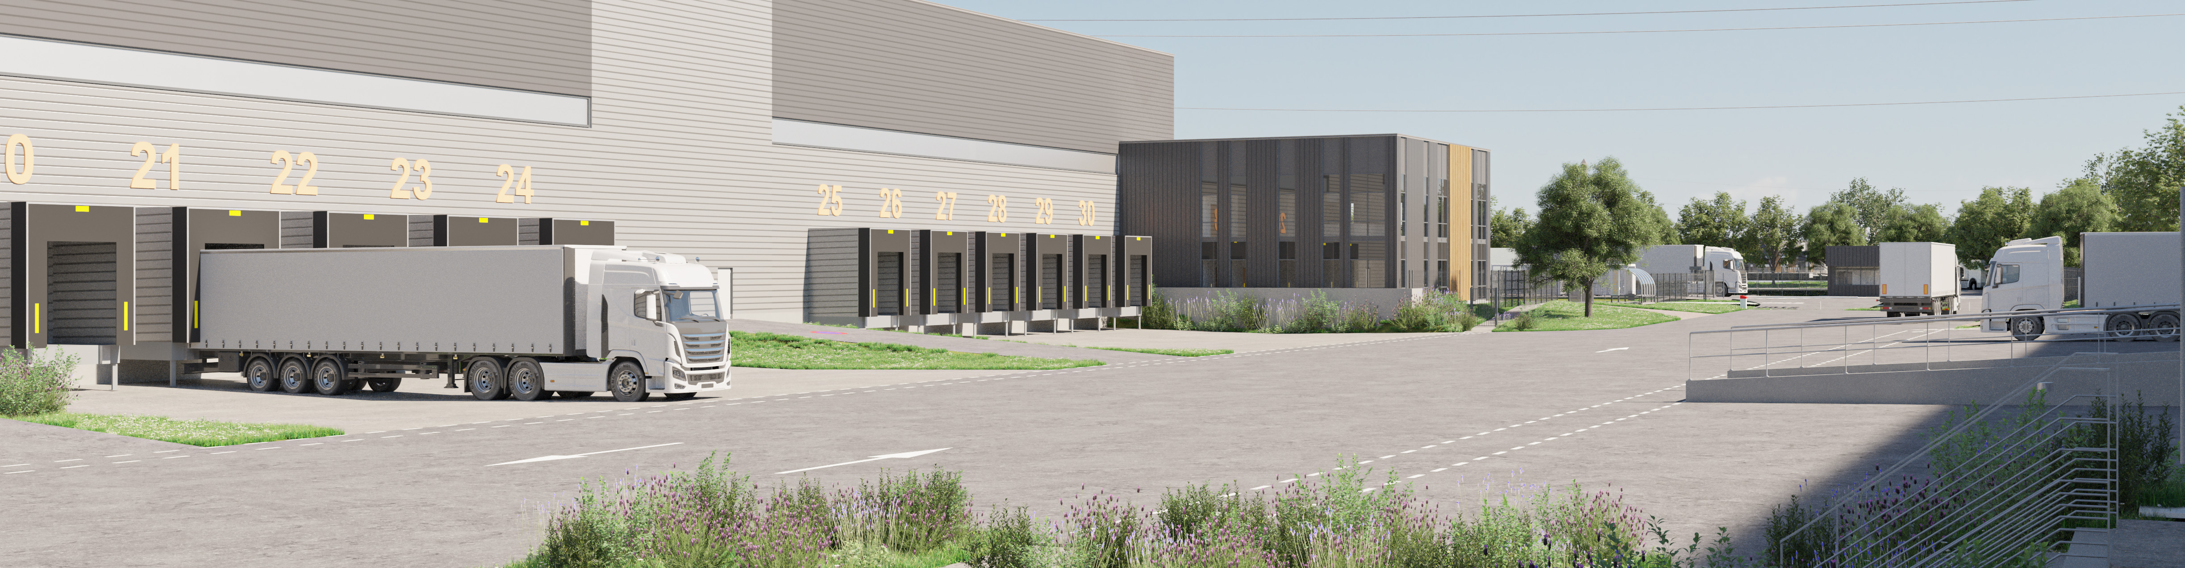
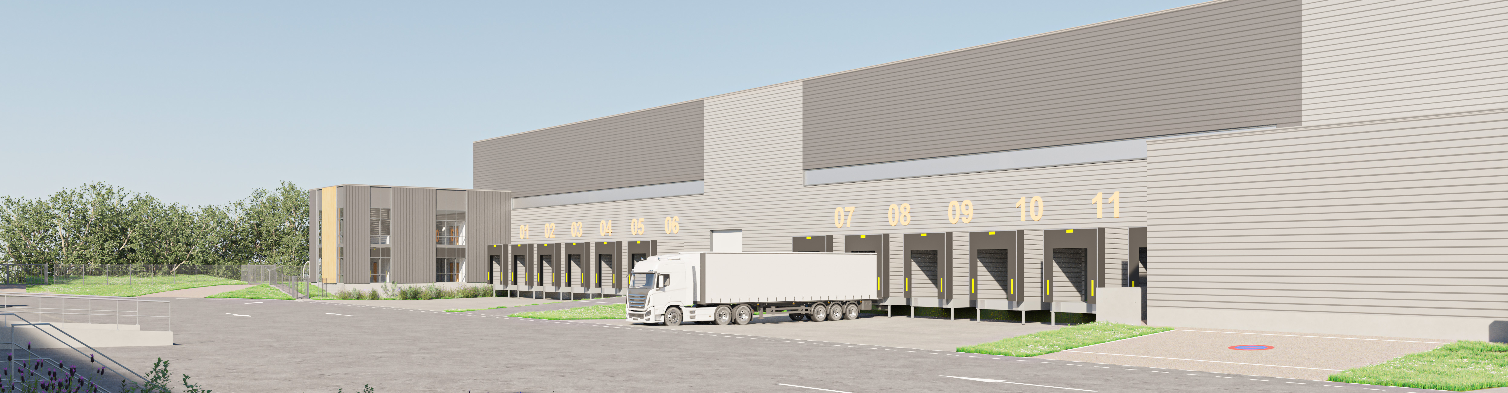
21
© ATMOS CAPITAL – INVESTMENT MANAGEMENT | Proprietary and confidential | 2025

Slide 22
GESTION
DES RISQUES
22
© ATMOS CAPITAL – INVESTMENT MANAGEMENT | Proprietary and confidential | 2025

Slide 23

GESTION DES NUISANCES
PENDANT LES TRAVAUX
Principales mesures
Information des riverains : courrier présentant le projet
Boite aux lettres et d’un cahier de doléances (adresse email dédiée)
Panneau de chantier avec l’ensemble des informations
Gestion des accès au chantier et Traffic (Gardiennage), Nettoyage régulier des voiries d’accès
Formation et information du personnel de chantier à la gestion d’un chantier propre.
Gestion des déchets et des produits dangereux par tri sélectif avec collecte des Bennes avant débordement
Adaptation des horaires des phases bruyantes chantier à l’environnement : jours/horaires de chantier conformes à l’arrêté préfectoral (7h – 22h en semaine/ 8h-20h samedi/ Interdiction dimanche et Jours Féries.
Maîtrise des niveaux sonores inférieur à 80db à 10m des engins ou outil (niveau acoustique maximum en limite de chantier à 75dB(A).
Limitation des pollutions potentielles du sol de l’eau et de l’air ( confinement, isolement, préparation, limitation des poussières par arrosage des terres, etc. )
Limitation de la pollution visuelle (clôture chantier, etc )
Recommandations et accompagnement des entreprises sur les labels à privilégier (notamment PEFC et FSC) pour les matériaux et équipements mis en œuvre.
23
© ATMOS CAPITAL – INVESTMENT MANAGEMENT | Proprietary and confidential | 2025

Slide 24

GESTION DES DECHETS
Gestion des déchets
Un tri des déchets est mis en place sur le chantier. L’aire de tri est dimensionnée en fonction du phasage du chantier et de la nature des déchets. Les moyens de collecte comprennent :
Benne inerte / gravats (béton, mortier, brique, carrelage)
Benne pour les déchets industriels banals (DIB)
Benne pour le bois
Benne pour le papier et le carton
Benne pour métaux
Conteneur pour les DIS (Déchets Industriels Spécifiques) si nécessaire (sur bac de rétention)
Communication & suivi des objectifs
Toutes les entreprises intervenant sur le chantier signent une charte de valorisation des déchets.
Elles sont sensibilisées via un estimatif de leur production de déchets.
Un bordereau de suivi mensuel est rédigé par le prestataire pour mesurer le taux de valorisation des déchets.
Des mesures correctives peuvent être mises en œuvre si nécessaire.
Approvisionnement matériaux
Le béton Bas Carbone provient de centrales françaises spécialisées.
Structures type poteaux ou longrines préfabriquées en usine
Le bois utilisé provient de filières légales et renouvelables, certifiées PEFC ou FSC.
24
© ATMOS CAPITAL – INVESTMENT MANAGEMENT | Proprietary and confidential | 2025

Slide 25
GESTION DES NUISANCES
SITUATION ACTUELLE ET PROJECTION
Site déjà en activité (bâtiment A), avec un locataire en place (Legendre, ~10 000 m²), qui a la volonté de s’étendre
Pour le locataire en place les horaires sont déjà limités : pas de nuit, pas de week-end
Flux nettement inférieurs à l’activité précédente (Panzani)
Bâtiment B - Arrivée de nouveaux locataires ou extension de Legendre pouvant générer de l’emploi local, sans augmentation significative des nuisances confirmée par la réalisation d’une étude d’impact décrite ci-dessous
25
© ATMOS CAPITAL – INVESTMENT MANAGEMENT | Proprietary and confidential | 2025

Slide 26
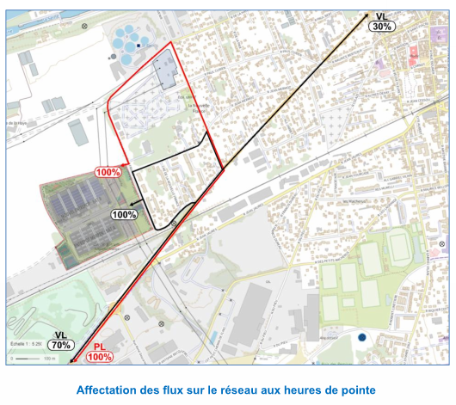
GESTION DES FLUX
EXPLOITATION
Le trafic généré par le projet suivra une répartition similaire à celle de l'activité précédente (Panzani)
Les augmentations de trafic induites par le projet resteront modérées, notamment sur la RD14, et n’entachent pas le bon fonctionnement des axes routiers.
26
© ATMOS CAPITAL – INVESTMENT MANAGEMENT | Proprietary and confidential | 2025

Slide 27
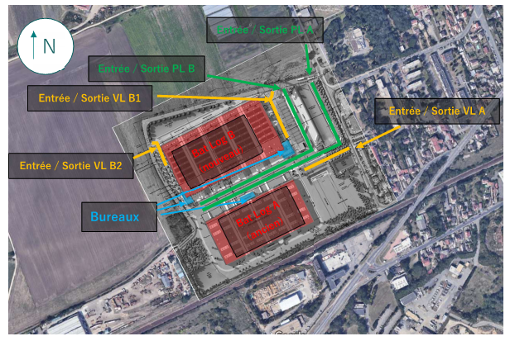
GESTION DES EMISSIONS ACOUSTIQUES
EXPLOITATION
L’étude acoustique complémentaire du projet préconise :
Fermeture de la voie d’accès A aux PL entre 22h et 7h, pour un report uniquement sur la voie B ;
Limitation entre 22h et 7h du trafic PL voie B à un débit horaire moyen de 0,7 véhicule/h
27
© ATMOS CAPITAL – INVESTMENT MANAGEMENT | Proprietary and confidential | 2025

Slide 28
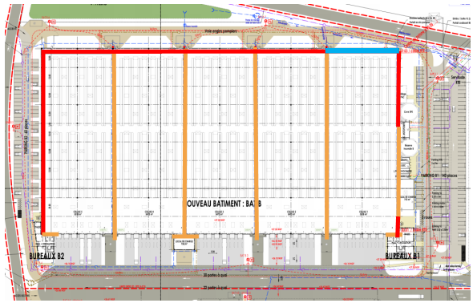
GESTION DU RISQUE INCENDIE
EXPLOITATION
Bâtiment respectant la réglementation spécifique aux entrepôts
Défense incendie :
7 poteaux alimentés par une réserver de 816 m³
RIA et extincteurs
Colonnes sèches
Système d’extinction automatique (associé à une cuve de 650 m³)
Détection de fumées
Diminution du risque car mise en conformité avec réglementation actuelle
Murs coupe-feu REI 120
Ecrans thermiques REI 120
Ecran thermique REI 240
Poteaux incendie
28
© ATMOS CAPITAL – INVESTMENT MANAGEMENT | Proprietary and confidential | 2025

Slide 29

GESTION FAUNE / FLORE
DETAIL ETUDE
Le projet est implanté dans un environnement urbain, industriels (bâtiments industriels activité d’entrepôt) et artificialisés.
Deux études faune/flore ont été réalisées le 22 juillet 2024 et le 05 décembre 2024 :
Les relevés effectués ont permis de montrer que les milieux identifiés au sein de la zone d’étude présentent des enjeux faibles pour : la flore, les habitats ainsi que pour la faune.
Les bases de données communales (INPN et Faune Île-de-France) et les relevés, indiquent que le site du projet de la SCI LES MUREAUX est plutôt susceptible d’accueillir des espèces allant de l’enjeu très faible à l’enjeu moyen, notamment au niveau des fourrés arbustifs.
Le diagnostic Zones Humides réalisé sur les terrains a également permis de démontrer l’absence de zones humides au sein de la zone.
Aucun impact significatif
29
© ATMOS CAPITAL – INVESTMENT MANAGEMENT | Proprietary and confidential | 2025

Slide 30
GESTION FAUNE / FLORE
Aménagement paysager
Végétalisation des espaces extérieurs
Sélection des espèces végétales selon les préconisations de l’écologue :
Favorables aux pollinisateurs
Espèces non invasives
Besoins en arrosage limités
Faible potentiel allergène
Adaptées au climat local
30
© ATMOS CAPITAL – INVESTMENT MANAGEMENT | Proprietary and confidential | 2025

Slide 31
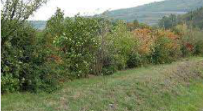
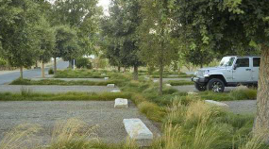
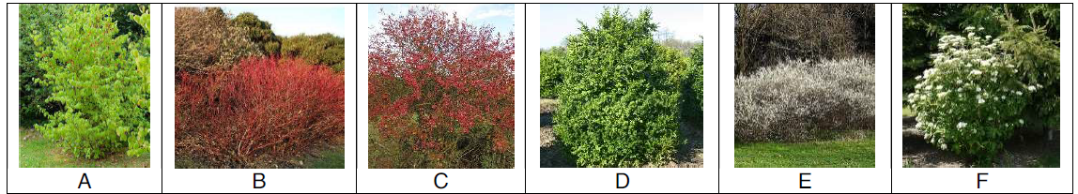
GESTION FAUNE / FLORE
31
© ATMOS CAPITAL – INVESTMENT MANAGEMENT | Proprietary and confidential | 2025

Slide 32
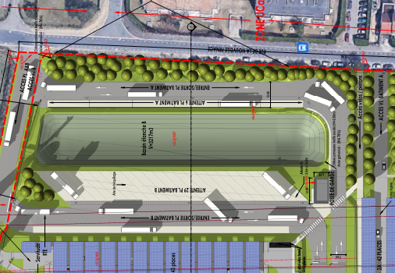
GESTION DES EMISSIONS LUMINEUSES
Plantation d’un rideau d’arbres à haute tige le long de la rue
L’éclairement des extérieurs sera orienté vers le sol, et à une limite inférieure prévue à celle imposée dans le code du travail.
Les usagers des axes de circulation proches du site ne seront pas éblouis par ces sources lumineuses, ni les habitations situées à proximités.
De plus, la mise en place d’un rideau d’arbres à haute tige le long de la rue de la nouvelle France viendra limiter l’impact lumineux du projet d’exploitation sur les habitations situées à proximité.
Le site vise la Certification BREEAM excellent, ce qui impose la prise en compte de mesures pour l'éclairage à l’extérieur.
32
© ATMOS CAPITAL – INVESTMENT MANAGEMENT | Proprietary and confidential | 2025

Slide 33
Classement ICPE - Actuel vs Projet
Bâtiment B, actuel (AP de 2006) :
4 rubriques ICPE
Rubrique | Libellé de la rubrique (activité) | Nature de l’installation | Critère de classement | Volume des activités | A, D, NC
1510-1 | Stockage de matières, produits ou substances combustibles en quantité supérieure à 500 t dans des entrepôts couverts | Entrepôt couvert de stockage de matières combustibles (pièces automobiles sur palettes bois) | Stockage de plus de 500 t de matières combustibles dans un entrepôt couvert de plus de 50 000 m³ | 960 t de matières combustibles dans un entrepôt de 127 000 m³ divisé en 4 cellules de surfaces comprises entre 3 767 et 3 825 m² | A
2910-A-2 | Installations de combustion | 2 chaudières fonctionnant au gaz naturel | Installation de combustion dont la puissance thermique est supérieure à 2 MW et inférieure à 20 MW | 2 chaudières : 1,12 MW ; 9,8 MW ; TOTAL : 2,1 MW | D
2925 | Ateliers de charge d’accumulateurs, la puissance du courant continu de charge utilisable pour cette opération étant supérieure à 10 kW | Ateliers de charge d’accumulateurs | La puissance du courant continu de charge utilisable pour l’opération est supérieure à 10 kW | 50 kW | D
1412 | Stockage de gaz inflammable en réservoirs manufacturés | Stock de bouteilles de GPL pour les chariots élévateurs | Quantité maximale stockée inférieure à 200 kg | < 200 kg | NC
33
© ATMOS CAPITAL – INVESTMENT MANAGEMENT | Proprietary and confidential | 2025

Slide 34
Classement ICPE - Actuel vs Projet
Projet :
2 rubriques ICPE
Pas de stockage de produits dangereux
Pas de changement d’activité par rapport au bâtiment actuel
Rubrique | Désignation de l’activité | Capacité | Régime
1510-2 | Entrepôts couverts (installations, pourvues d’une toiture, dédiées au stockage de matières ou produits combustibles en quantité supérieure à 500 tonnes), à l’exception des entrepôts utilisés pour le stockage de matières, produits ou substances classés, par ailleurs, dans une unique rubrique de la présente nomenclature, des bâtiments destinés exclusivement au remisage des véhicules à moteur et de leur remorque, des établissements recevant du public et des entrepôts exclusivement frigorifiques. | Surface d’entreposage totale : 27 555 m² \nHauteur moyenne sous bac : 13,35 m \nVolume d’entreposage : 367 859 m³ \nCapacité de stockage égale à 27 500 tonnes | Enregistrement
2925-1 | Accumulateurs (ateliers de charge d’) \n1. Lorsque la charge produit de l’hydrogène, la puissance maximale de courant continu utilisable pour cette opération étant supérieure à 50 kW | Puissance maximale de courant : 1000 kW (1) \n(500 kW par local) | Déclaration
34
© ATMOS CAPITAL – INVESTMENT MANAGEMENT | Proprietary and confidential | 2025

Slide 35
QUESTIONS
REPONSES
35
© ATMOS CAPITAL – INVESTMENT MANAGEMENT | Proprietary and confidential | 2025

